Slide 1
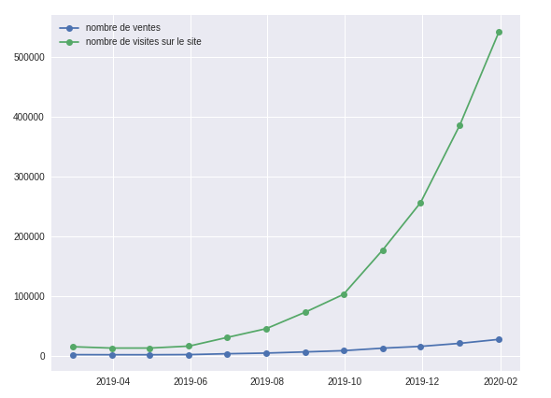
Analyse du ratio/achat par rapport au nombre de visites
Tendance des visites sur le site
Augmentation significative des visites (plus de 500 000 visites en février 2020).
Impact d’une action marketing pour améliorer la visibilité du site et attiré plus de visiteurs.
Tendance des ventes
Augmente également au fil du temps mais le rythme beaucoup plus lent mais élevé.
Conversion des visites en ventes réelles peu élevée.
Malgré une hausse plus marquée des visites que des ventes, ces données montrent un intérêt croissant pour le site et une conversion positive.
Opportunités d’amélioration
Améliorer l’expérience utilisateur.
Témoignage et avis clients.
Facilité l’achat et la livraison.
Offres personnalisées.

Slide 2
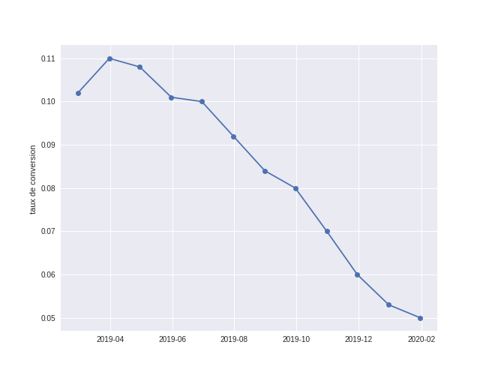
Analyse du taux de conversion
Taux de conversion initial : En avril 2019 (0,11), efficacité significative du site à convertir les visiteurs en acheteurs.
Baisse progressive : Chute à 0,05 en février 2020 -> diminution d’au moins 0,05 sur la période.
Acquisition de trafic fonctionne efficacement : L'augmentation des visites (plus de 500,000 en février 2020) reflète un excellent travail d'acquisition de trafic.
Bien que le taux de conversion ait baissé avec l'explosion des visites, cela montre une audience élargie et un fort potentiel pour convertir ces nouveaux visiteurs en acheteurs.
Causes possibles de la baisse : Changement stratégique. Augmentation du trafic non qualifié. Complexité du parcours client.
Axes stratégiques pour redresser la tendance : Améliorer l’expérience utilisateur. Cibler les visiteurs qualifiés. Créer des incitations fortes.

Slide 3
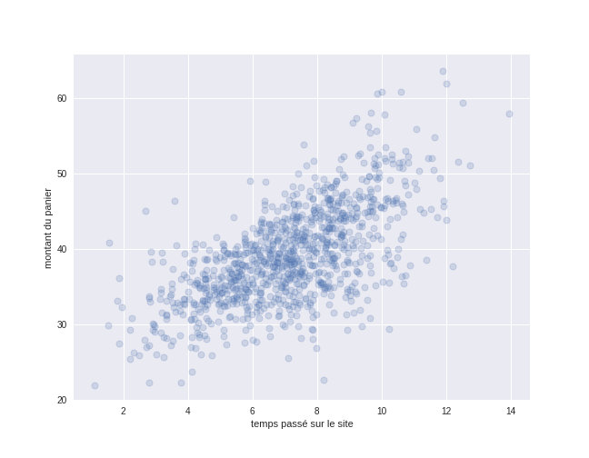
Analyse bivariée du panier moyen en fonction du temps passé sur le site
Corrélation observée
Temps < 5 mn -> un panier moyen autour de 30 €.
10 mn < Temps < 14 mn, le panier moyen atteignent 60 € à 70 €, soit une augmentation de 100 % à 130 %.
Hypothèse de projection du chiffre d'affaires
Temps actuel moyen : 7 minutes → panier moyen d’environ 45 €.
Scénario cible : Passer à une moyenne de 10 minutes → panier moyen prévu autour de 60 €.
Chiffre d'affaires potentiel
Plus les utilisateurs passent plus de temps sur le site, le montant de leur panier moyen augmente.
Cette corrélation (entre 4 et 10 minutes) montre que plus un visiteur s'engage, plus la valeur des transactions augmente.
Axes stratégiques basés sur l’analyse
Maximiser l’interaction et faciliter la navigation.
Encourager des sessions plus longues
Cibler les utilisateurs des sessions courtes.

Slide 4
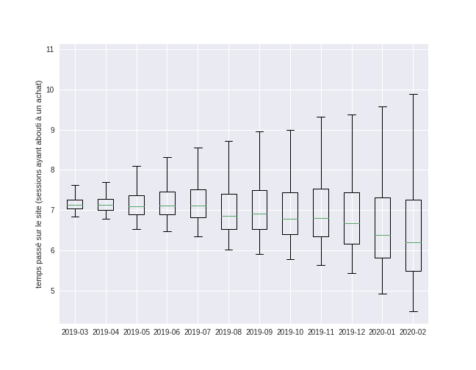
Analyse de la variance du temps passé sur le site
Temps médian passé par les acheteurs
La médiane reste relativement stable, oscillant autour de 7,1 mn et 6,1 mn sur l’ensemble de la majorité des mois observés.
Dispersion des données
Variation modérée du temps passé en février 2020, l’écart est compris entre 6 et 8 minutes (reflète des comportements homogènes).
Valeurs extrêmes s'élargissent vers certains mois, tels qu’en novembre 2019 (certains utilisateurs ont passé plus de 10 mn sur le site)
Tendances spécifiques
Mai 2019 : Légère réduction de la variabilité
Novembre 2019 : Augmentation de la dispersion
L'augmentation du temps passé sur le site indique un intérêt plus fort et une meilleure exploration des produits avant l'achat.

Slide 5
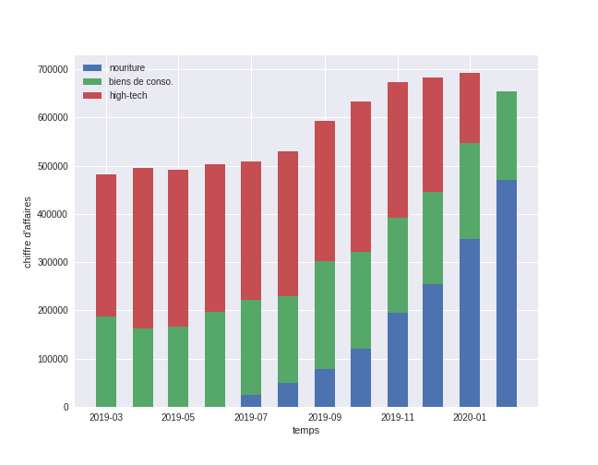
Analyse du chiffre d'affaires
Croissance notable de la nourriture : mars 2019 à février 2020
Forte croissance de 0€ à plus de 450,000€.
En février 2020, elle constitue au moins 75 % du chiffre d'affaires.
Stabilité et potentiel des biens de consommation :
Stable (200,000 € -> janvier 2020) et légère hausse (février 2020).
En février 2020, elle constitue au plus 25% du chiffre d'affaires.
Déclin progressif du High-Tech :
Baisse de 40% (300,000€ ->mars 2019 - 160,000€ ->janvier 2020).
En février 2020, elle constitue au plus 0% du chiffre d'affaires.
Dynamique globale : Progression du chiffre d'affaires à près de 700,000 €, puis légère baisse en février due à l'arrêt du High-Tech.
Projections stratégiques :
Chiffre d'affaires prévu pour mars 2020 serai au alentour de 700,000€ à 750,000€, stabilisant la tendance post-décembre 2019.
La croissance du chiffre d'affaires reflète une stratégie efficace, où l'alimentaire et les biens de consommation attirent plus de visiteurs que le High-Tech, augmentant ainsi les ventes et le chiffre d'affaires.

